Slide 1

Hazırladı : Gülçöhrə Sultanova
Fənn : Kompüter Arxitekturası
Sərbəst iş № 6

Slide 2
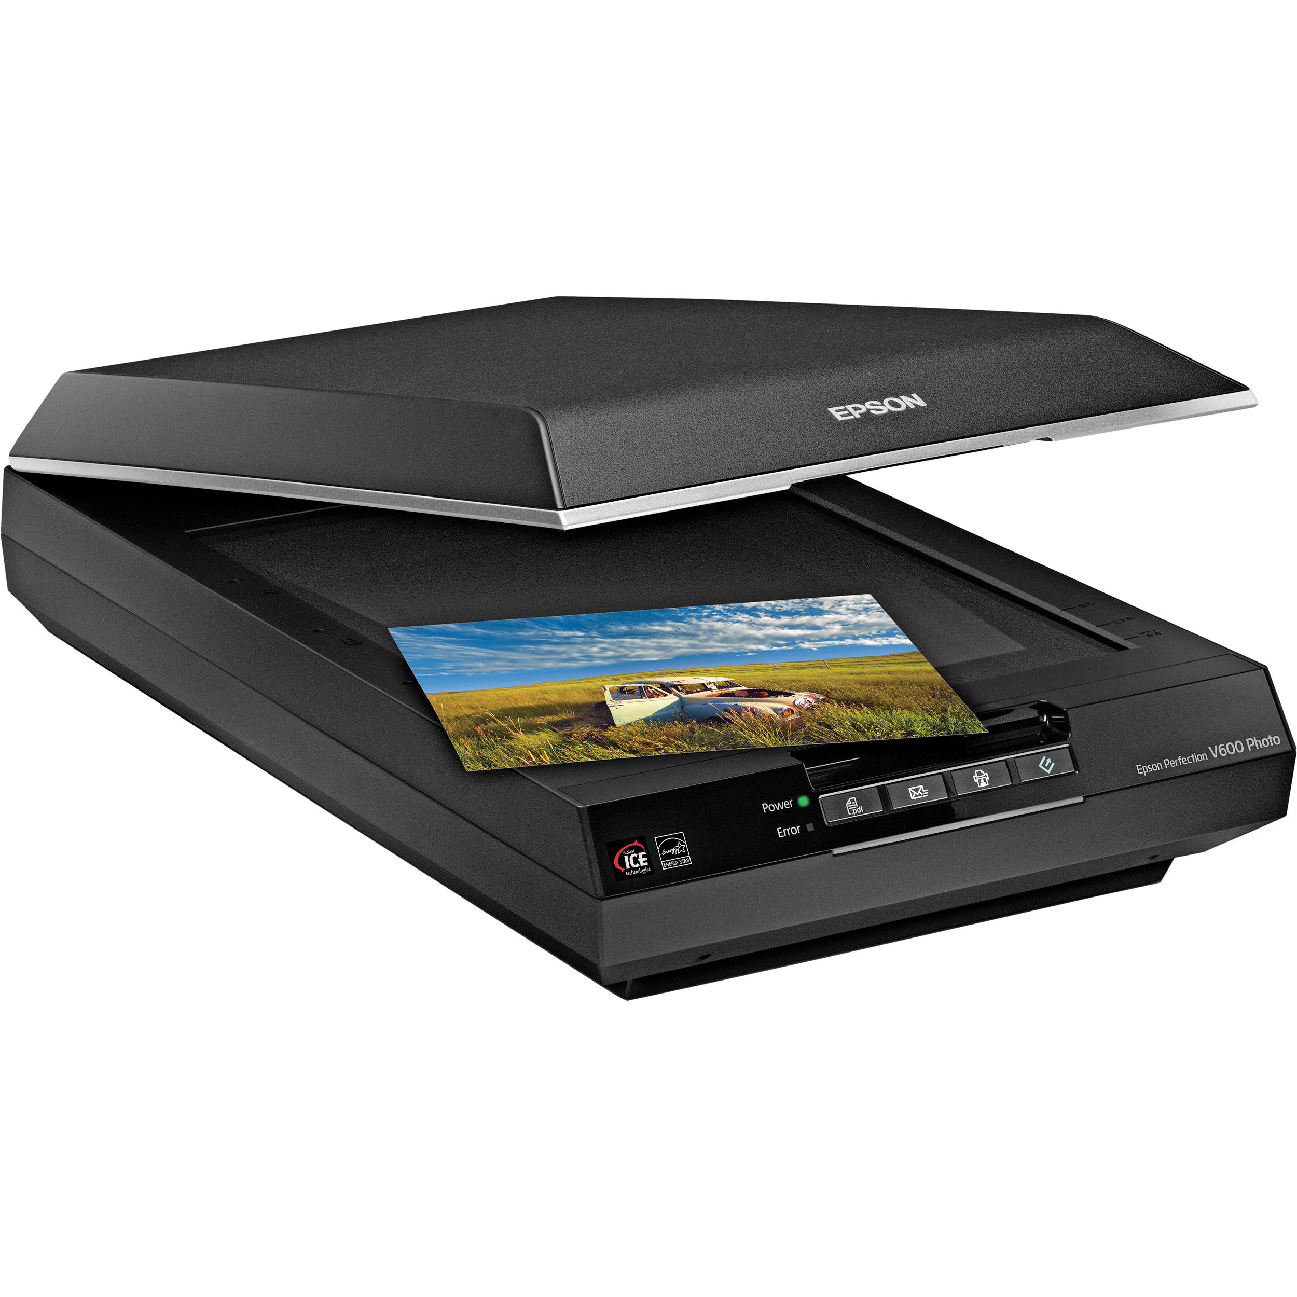
Skaner və onun tətbİq sahələrİ

Slide 3
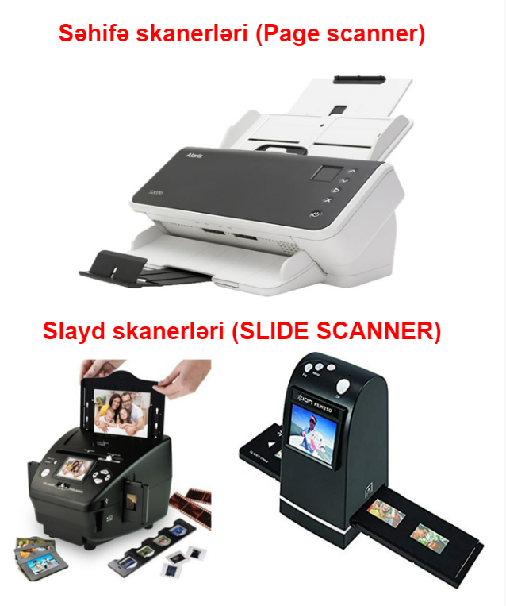
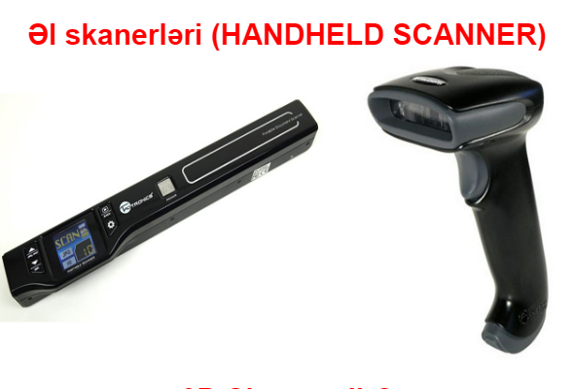
Scanner’in müxtəlif növləri

Slide 4
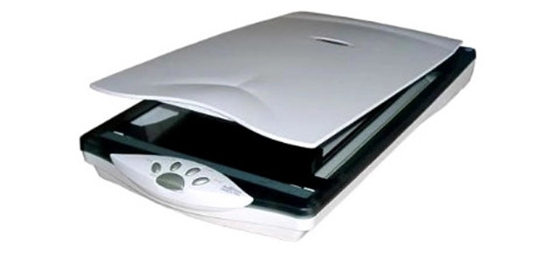
Skaner nədir?
Mətn və qrafiki informasiyanın surətini çıxarıb kompüterə daxil etmək üçün skaner (Scaner) qurğusundan istifadə edilir. Başqa sözlə desək Skaner [Scanner] gerçək görüntünün rəqəmli surətini yaratmaq
üçün qurğudur. Skaner fotoşəkil, rəsm, əl yazması, qəzet və jurnal surətlərinin kompüterdə təkrar istifadə edilməsini təmin edir.

Slide 5
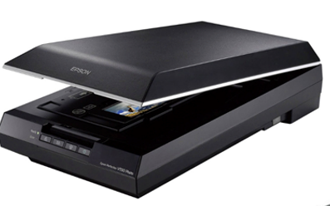
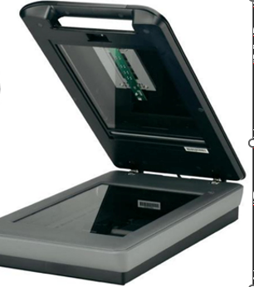
Planşet skanerlər (FLATBED SCANNER)
Kserokopiya aparatına oxşayırlar. Kserokopiya sənədin surətini kağız üzərinə köçürür, skaner isə elektron formada kompüterin yaddaşına köçürür. Skanerin əsas hissəsi işıq lampasından, optik güzgü sistemindən və fotoelementlərdən təşkil olunmuş blokdan ibarətdir. Skanerin qapağını qaldıranda şüşə görürük, şüşənin altında hərəkət edən başlıq yerləşir. Skan etmək istədiyimizi üzü aşağı qoyuruq və qapağı bağlayırıq. Ya skanerin üzərində olan düyməni, ya da kompüterdə proqram təminatı varsa müvafiq düyməni vurmaqla skan prosesi başlayır. Skan prosesində qapağı qaldırmaq olmaz.

Slide 6
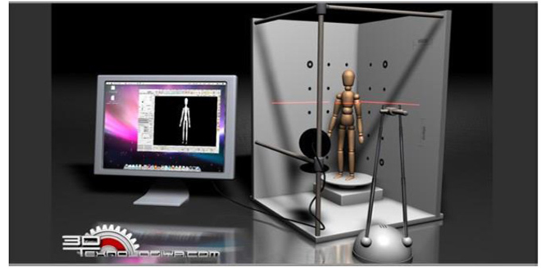
Üçölçülü və ya 3D skan— bu, real obyektin fiziki formasının rəqəmsal formaya obyektə toxunmadan çevrilmə prosesidir. Prosesin nəticəsi, obyektin səth poliqonları haqqında məlumat toplanan fayl şəklində obyektin üçölçülü modelidir. Fayl STL formatındadır, onu digər formatlara (OBJ, WRML, ASCII, 3ds, PLY, PTX və ya X) da çevirmək mümkündür və onu 3D modelləşdirmə və ya CAD-layihələndirməyə aid hər növ proqramlarla açmaq mümkündür.
3D Skan nədir?

Slide 7
İzlədiyiniz üçün
Təşəkkürlərr !!!

